Slide 1
ARDUINO
Electrónica al alcance
de todos/as
TERMÓMETRO
PROYECTO INTEGRADO: Programación y Electrónica Digital. 2º BAC.

Slide 2
INTRODUCCIÓN
¿Qué es ARDUINO?
ARDUINO es un microcontrolador fácil de programar y de código libre.
Posee 14 pines de salida o entrada digitales, algunos de ellos configurables también como salidas analógicas.
A los que hay que añadir 6 pines de entrada analógicos.
ARDUINO trabaja con tensiones entre 0 y 5 Voltios.

Slide 3
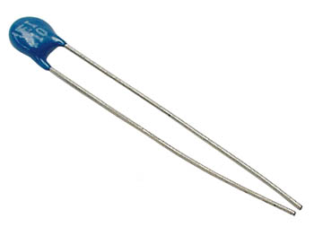

Estudio de una NTC
Resistencia NTC (Negative Temperature Coefficient)
Es un dispositivo electrónico cuya resistencia DISMINUYE al aumentar la TEMPERATURA.
Sigue la ley matemática:
Medimos R0=14,75KΩ a T0 = 273,15 K = 0º C, usando una mezcla de agua-hielo donde sumergimos la NTC. Asimismo, medimos R a temperatura ambiente: T = 20,5 º C = 293,65 K → R = 6,62 KΩ. Con estos datos calculamos el parámetro B = 3140 K.
Nota del profesor: el cálculo preciso del parámetro B requeriría un estudio matemático que supera los conocimientos de 2º BAC, a saber, la obtención experimental de R a varias temperaturas y un análisis de regresión lineal y cálculo de errores, lo cual permitiría establecer la precisión y fiabilidad de nuestro termómetro.

Slide 4
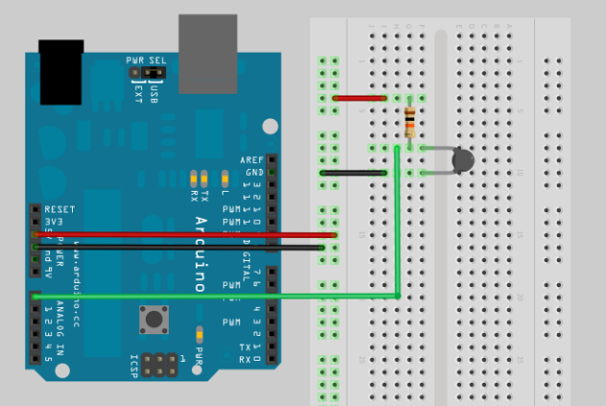
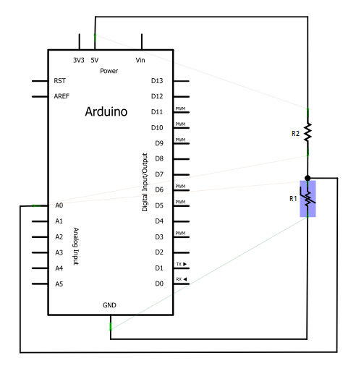
Montaje del circuito
Disponemos la NTC en serie con una resistencia de 10KΩ.
Valor del Divisor de tensión

Slide 5
Rango de valores
1º) Para dos valores de temperatura, 0º C y 50º C, extremos los cuales no creemos que se alcanzarán en las medidas de temperatura:
2º) Para esos dos valores, calculamos el divisor de tensión VAo
3º) ARDUINO lee valores entre 0 y 1023. Convierte los valores de tensión de 0 a 5 V en números en ese intervalo. Luego obtendremos valores de lectura entre:
4º) Tenemos pues una variabilidad de 405 valores registrables en 50º C de rango. Obtenemos una precisión de 8 valores por grado centígrado.
5º) Teóricamente pueden alcanzarse valores a temperaturas más extremas. Por ejemplo, 50KΩ a -26,2ºC y 677Ω a 100ºC: 852 - 64

Slide 6
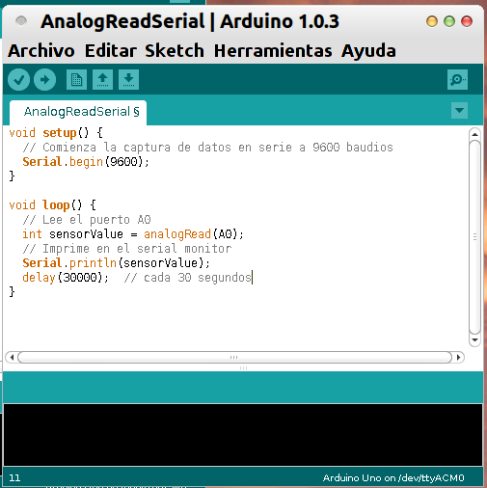
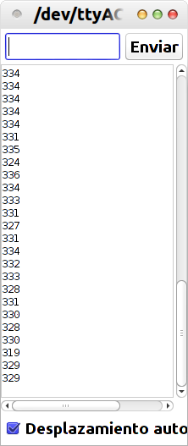
Programa para ARDUINO
Serial
Monitor
Posteriormente los datos reciben un tratamiento matemático en hoja de cálculo que los convertirá a temperaturas, y podremos dibujar gráficas con ellos.
El programa manda datos al monitor
de datos serie cada 30 segundos. Lo
ponemos a funcionar a partir de las 9:20
de la mañana del 19-Abril-2013 hasta las 9:20
Del 22-Abril-2013

Slide 7
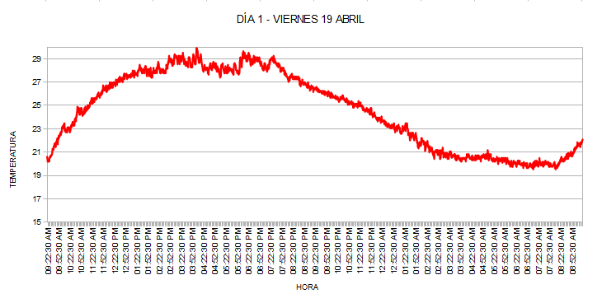
Máxima - Mínima
Nosotros | Aeropuerto (http://www.wunderground.com)
 | 31 ºC
 | 12 ºC

Slide 8
Máxima - Mínima
Nosotros | Aeropuerto (http://www.wunderground.com)
 | 31 ºC
 | 12 ºC

Slide 9
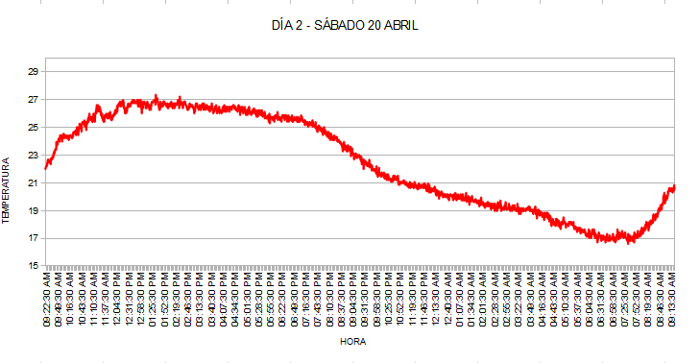
Máxima - Mínima
Nosotros | Aeropuerto (http://www.wunderground.com)
 | 26 ºC
 | 13 ºC

Slide 10
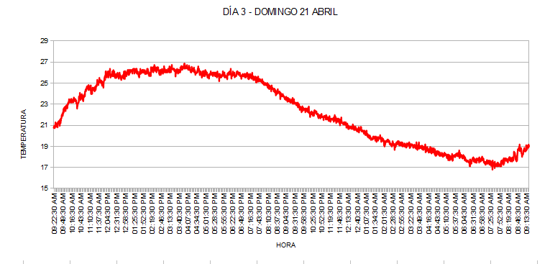
Máxima - Mínima
Nosotros | Aeropuerto (http://www.wunderground.com)
 | 26 ºC
 | 11º C

Slide 11

Comparativa
Como encontramos en el BLOG:
“http://blog.tutiempo.net/pagar-datos-aemet/”
a partir del 28 de octubre de 2012 los datos históricos
de las estaciones meteorológicas españolas han dejado
de ser gratuitos, así que no podemos mostrar
esta información.

